Slide 1
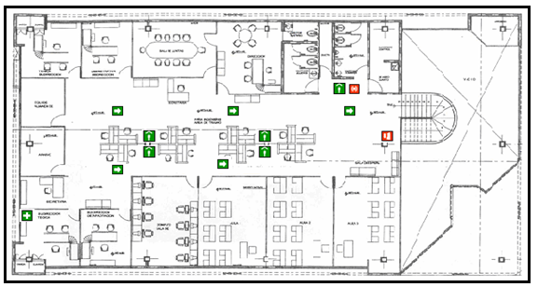
CROQUIS DEL INTERIOR DEL CMPL
PLANTA ALTA
Anexo.6

Slide 2
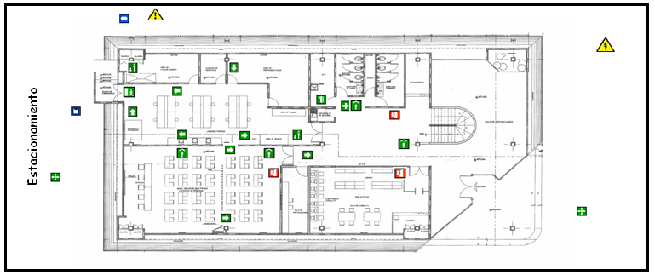
PLANTA BAJA

Slide 3
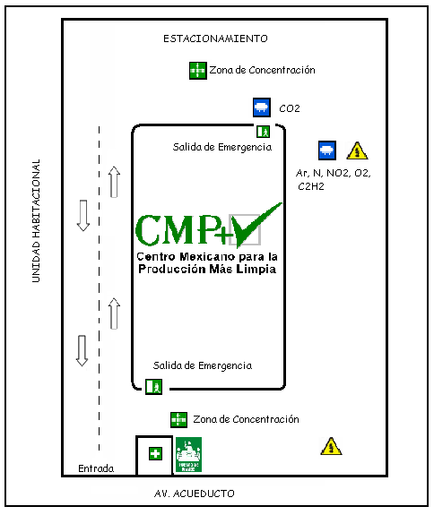
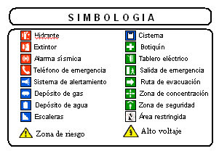
PLANTA BAJA EXTERIOR

